Slide 1
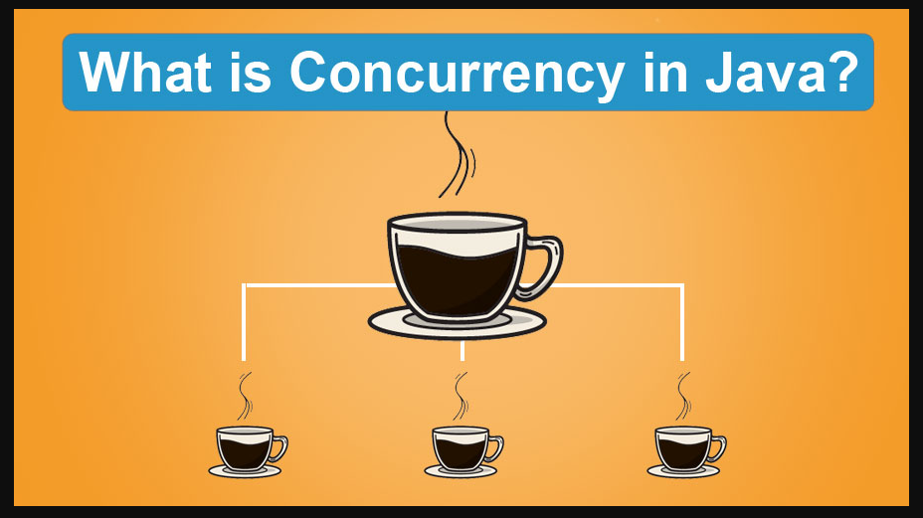
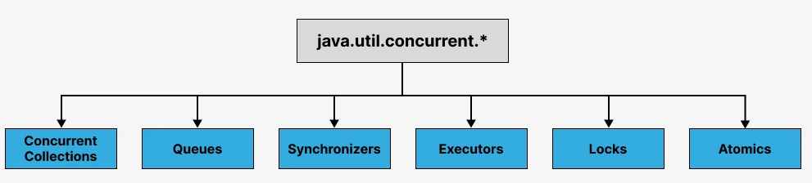

Slide 2
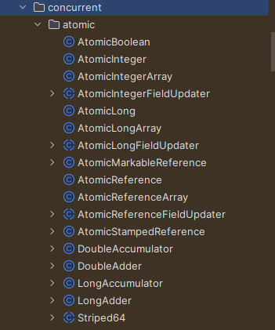
Atomic
Atomic-классы в Java предоставляют возможность выполнять атомарные (неразрывные) операции над переменными в многопоточной среде без использования явных блокировок (synchronized). Они находятся в пакете java.util.concurrent.atomic.
Основные Atomic-классы
AtomicBoolean, AtomicInteger, AtomicLong - для примитивных типов
AtomicReference - для ссылочных типов
AtomicIntegerArray, AtomicLongArray, AtomicReferenceArray - для массивов
AtomicStampedReference, AtomicMarkableReference - для решения проблемы ABA

Slide 3
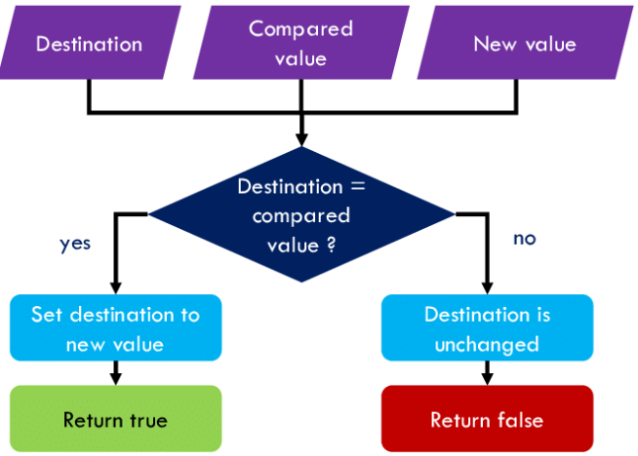
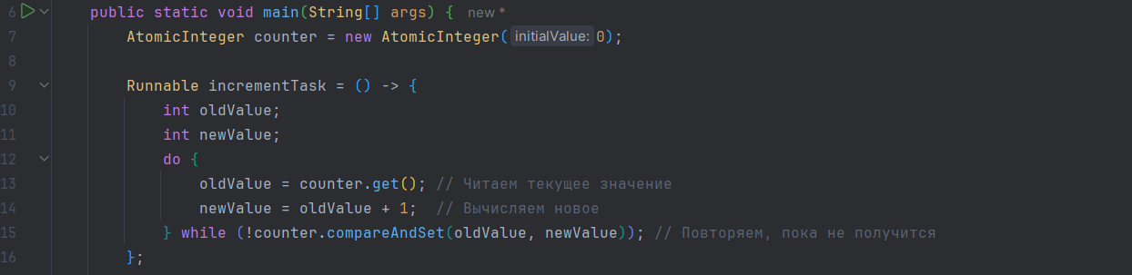
CAS (Compare-And-Swap)
CAS (Compare-And-Swap) — это низкоуровневый процессорный механизм, который позволяет безопасно изменять значение переменной в многопоточной среде без блокировок (lock-free).
CAS выполняет три действия атомарно (как одна неделимая операция):
Сравнивает текущее значение переменной с ожидаемым (expected).
Если значения совпадают, устанавливает новое значение (new value).
Если не совпадают, операция завершается неудачей (без изменения значения).
Notes:
CAS (Compare-And-Swap) — это низкоуровневый процессорный механизм, который позволяет безопасно изменять значение переменной в многопоточной среде без блокировок (lock-free). Он используется в Java в атомарных классах (AtomicInteger, AtomicReference, AtomicLong и др.) для реализации неблокирующих алгоритмов.
В Java CAS реализован в классах пакета java.util.concurrent.atomic через методы:
compareAndSet(expectedValue, newValue)
weakCompareAndSet() (менее строгие гарантии)
Плюсы CAS
✅ Отсутствие блокировок (non-blocking) → лучше масштабируемость ✅ Избегание deadlock’ов (нет взаимных блокировок) ✅ Высокая скорость в условиях низкой конкуренции
🔹 Минусы CAS
❌ Проблема ABA (если значение менялось, но вернулось к исходному, CAS все равно выполнится) ❌ Бесконечные повторения (если много потоков конкурируют, некоторые могут долго повторять CAS) ❌ Сложность реализации для сложных структур данных

Slide 4
ABA-проблема в CAS
ABA-проблема — это классическая ситуация в многопоточном программировании, когда механизм CAS (Compare-And-Swap) ошибочно считает операцию успешной, даже если состояние системы изменилось.
Суть проблемы
Поток 1 читает значение переменной: A.
Поток 2 изменяет значение:
Сначала A → B (первое изменение).
Затем B → A (возвращает старое значение).
Поток 1 выполняет CAS:
Ожидаемое значение: A
Текущее значение: A (хотя между чтением и CAS-операцией оно успело побывать B) → CAS проходит успешно, хотя состояние системы изменилось!
Решения ABA-проблемы
1. AtomicStampedReference (метка версии). Хранит значение + счётчик изменений (stamp).
2. AtomicMarkableReference (флажок). Хранит значение + boolean-флаг.
3. Использование неизменяемых объектов (Immutable). Если объект нельзя изменить, то ABA невозможна.

Slide 5
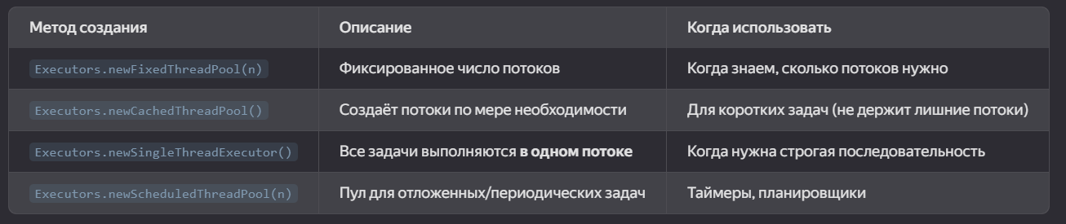
ExecutorService
ExecutorService - Это высокоуровневый инструмент в Java для управления потоками (threads). Вместо того чтобы вручную создавать и управлять потоками (как с Thread), мы просто говорим ExecutorService:
Упрощает многопоточность.
Автоматически управляет пулом потоков.
Позволяет эффективно распределять задачи.
Основные методы
submit() — добавить задачу. Принимает Runnable (без результата) или Callable (с результатом). shutdown() — корректное завершение. Останавливает ExecutorService, но дожидается завершения всех задач. shutdownNow() — принудительная остановка. Пытается остановить все выполняющиеся задачи (но не гарантирует). awaitTermination() — ждём завершения. Блокирует текущий поток, пока все задачи не завершатся (или пока не истечёт таймаут).

Slide 6
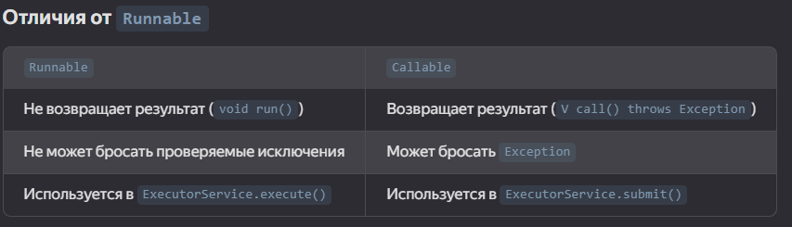
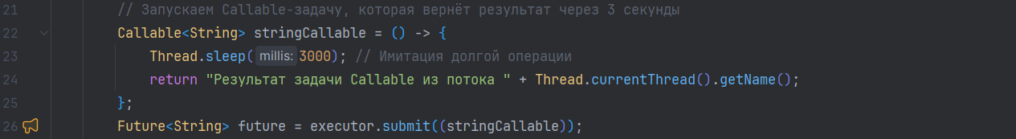
Future и Callable в Java
Когда нужно выполнить задачу асинхронно (в фоновом потоке) и получить результат, в Java используют:
Callable — аналог Runnable, но может возвращать значение и бросать исключения.
Future — механизм для получения результата асинхронной задачи.

Slide 7
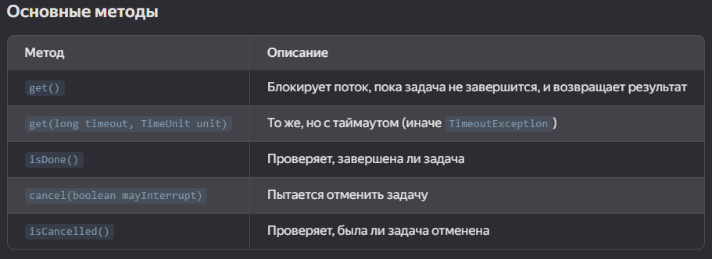
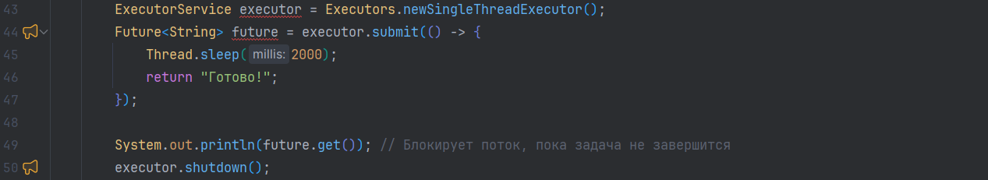
Интерфейс Future
Future — это "обещание" результата, который будет доступен позже.
Notes:
Ограничения Future
❌ Нет цепочек вызовов (нельзя сказать: "когда задача завершится, сделай то-то"). ❌ Только один результат (не поддерживает комбинацию нескольких Future).
Для более сложных сценариев используйте CompletableFuture (тема для отдельной лекции).
Вывод
✅ Callable — задача, которая возвращает результат. ✅ Future — механизм для асинхронного получения результата. ✅ Основные методы: get(), isDone(), cancel(). 🚀 Используйте Future для простых асинхронных операций.
Что дальше?
CompletableFuture (асинхронные цепочки)
ForkJoinPool (параллельные вычисления)
Реактивное программирование (Flow API, RxJava)
Хотите углубиться в какую-то тему? 😊

Slide 8
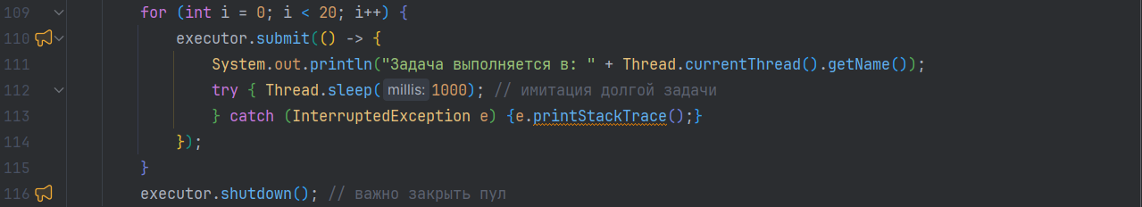
FixedThreadPool
Основные цели FixedThreadPool:
Контролируемое число потоков – создаётся ровно n потоков, которые обрабатывают задачи.
Предсказуемое потребление ресурсов – предотвращает создание избыточных потоков, что важно для стабильности приложения.
Очередь задач – если все потоки заняты, новые задачи попадают в очередь (LinkedBlockingQueue) и выполняются по мере освобождения.
Плюсы:
Стабильность – не создаёт лишние потоки, защищает от перегрузки системы.
Контроль ресурсов – можно точно ограничить максимальное число одновременных задач.
Подходит для долгих задач – лучше, чем CachedThreadPool, если задачи выполняются долго.
Минусы:
Может создавать очередь – если задач больше, чем потоков, они накапливаются, что может привести к задержкам.
Не масштабируется – если нагрузка резко возрастает, пул не создаст дополнительные потоки.
Notes:
Когда использовать?
Ограниченные ресурсы (например, сервер с фиксированным числом ядер CPU).
Долгие задачи (обработка файлов, запросы к БД, сложные вычисления).
Когда нужно строгое управление параллелизмом (например, не более 10 одновременных соединений).
Когда НЕ использовать?
Если нагрузка непредсказуема и может резко возрастать (лучше CachedThreadPool или ScheduledThreadPool).
Если задачи очень короткие, а потоков слишком мало (очередь будет расти).

Slide 9
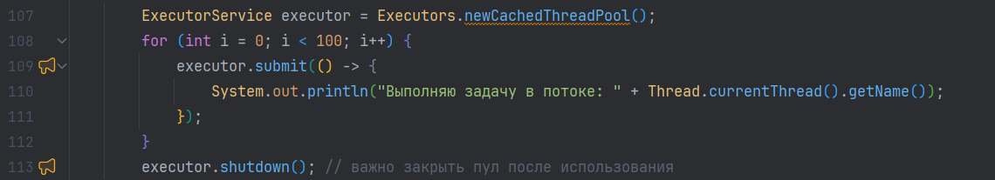
CachedThreadPool
Основные цели CachedThreadPool:
Гибкость в количестве потоков – автоматически создаёт новые потоки по мере необходимости и убирает неиспользуемые (после 60 секунд простоя).
Для коротких асинхронных задач – хорошо подходит, когда много небольших задач, которые выполняются быстро.
Неограниченное (практически) масштабирование – если нагрузка резко возрастает, пул создаёт новые потоки, вместо того чтобы ставить задачи в очередь.
Плюсы:
Автоматическое управление числом потоков.
Хорошо подходит для задач с переменной нагрузкой.
Не держит лишние потоки, если они не нужны.
Минусы:
Может создать очень много потоков, если задачи долгие или их слишком много (риск исчерпания ресурсов).
Нет контроля над максимальным числом потоков (если только не использовать ThreadPoolExecutor напрямую).
Notes:
Когда использовать?
Много коротких асинхронных задач (например, обработка HTTP-запросов, быстрые вычисления).
Нагрузка непредсказуема, и нужно гибкое масштабирование.
Когда НЕ использовать?
Когда НЕ использовать?
Если задачи долгие (например, обработка больших файлов).
Если нужно строго ограничить число потоков (лучше FixedThreadPool).

Slide 10
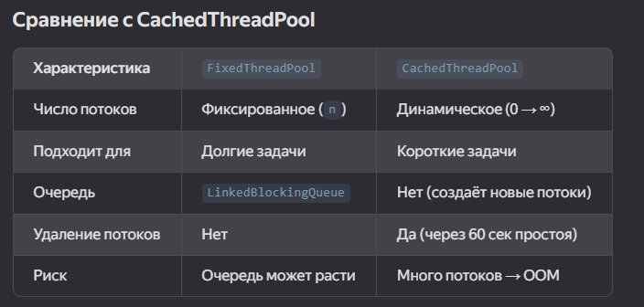
Сравнение FixedThreadPool и CachedThreadPool
FixedThreadPool лучше использовать, когда:
Нужен строгий контроль за числом потоков.
Задачи долгие или ресурсоёмкие.
Важно избегать перегрузки системы.
Для сценариев с кратковременными задачами и переменной нагрузкой лучше подходит CachedThreadPool.
Notes:
Вывод:
FixedThreadPool лучше использовать, когда:
Нужен строгий контроль за числом потоков.
Задачи долгие или ресурсоёмкие.
Важно избегать перегрузки системы.
Для сценариев с кратковременными задачами и переменной нагрузкой лучше подходит CachedThreadPool.

Slide 11
ScheduledThreadPool
Основные цели ScheduledThreadPool :
Запуск задачи с задержкой (например, через 5 секунд).
Периодическое выполнение (каждые 10 секунд, с фиксированной задержкой или фиксированной частотой).
Планирование фоновых задач (например, автосохранение, опрос сервера, кэширование).
Плюсы:
Гибкое планирование – можно запускать задачи с задержкой или периодически.
Контроль за числом потоков – в отличие от Timer, использует пул потоков.
Устойчивость к исключениям – если задача выбросит исключение, пул продолжит работу.
Минусы:
Нет гарантии точного времени – из-за работы GC, перегрузки CPU или очереди задачи могут задерживаться.
Не подходит для очень точных таймеров (лучше java.util.Timer или специализированные библиотеки).
Notes:
Как работает ScheduledThreadPool?
Создаётся пул с фиксированным числом потоков (например, Executors.newScheduledThreadPool(3)).
Поддерживает очередь задач (но не LinkedBlockingQueue, а специализированную DelayedWorkQueue).
Позволяет планировать выполнение с помощью методов:
schedule() – однократный запуск с задержкой.
scheduleAtFixedRate() – периодическое выполнение с фиксированной частотой.
scheduleWithFixedDelay() – периодическое выполнение с фиксированной задержкой между окончаниями.
7. Когда использовать?
Таймеры и отложенные задачи (например, автосохранение через 5 минут).
Периодические фоновые процессы (синхронизация данных, логирование).
Пул для задач с задержкой (например, отложенная отправка уведомлений).

Slide 12
ScheduledThreadPool – основные методы
schedule(Runnable task, long delay, TimeUnit unit) - Запускает задачу один раз через указанное время.
scheduleAtFixedRate(Runnable task, long initialDelay, long period, TimeUnit unit) – Запускает задачу периодически с фиксированной частотой (независимо от времени выполнения задачи).
Первый запуск через initialDelay (например, 0 = сразу).
Следующие запуски строго каждые period, даже если задача выполняется дольше.
Если задача выполняется дольше period, следующий запуск начнётся сразу после завершения предыдущего.
scheduleWithFixedDelay(Runnable task, long initialDelay, long delay, TimeUnit unit) – Запускает задачу периодически, но с фиксированной задержкой между окончанием одной задачи и началом следующей.
Следующая задача запускается через delay после завершения предыдущей.
Подходит, если важно гарантировать паузу между выполнениями.
Notes:
ScheduledThreadPool — это мощный инструмент для:
отложенного выполнения,
периодических задач,
управляемого многопоточного планирования.
Лучше, чем Timer, потому что:
Использует пул потоков (а не один поток).
Устойчив к исключениям.
Гибче в настройке.
Когда не использовать?
Если нужна наносекундная точность (лучше ScheduledThreadPool + ручная корректировка).
Если задачи очень долгие и могут блокировать очередь.
Рекомендации:
Для строгой периодичности → scheduleAtFixedRate.
Для гарантированных пауз → scheduleWithFixedDelay.
Всегда закрывать пул через shutdown().

Slide 13
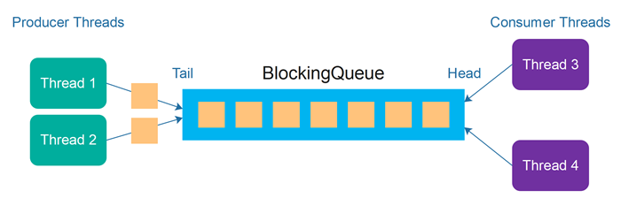
Очереди
Очереди в Java — мощный инструмент для:
Управления данными между потоками
Реализации паттерна Producer-Consumer
Обработки задач в порядке очереди
Выбор реализации зависит от требований:
Блокирующие (BlockingQueue) — для строгой синхронизации
Неблокирующие (ConcurrentLinkedQueue) — для высокой производительности
Двусторонние (Deque) — когда нужен доступ с обоих концов

Slide 14
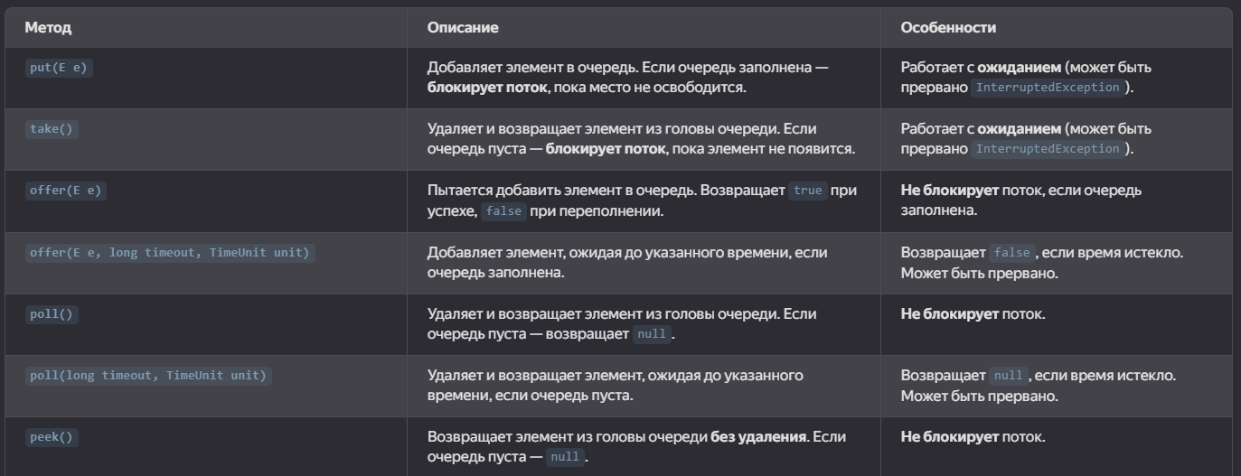
Интерфейс Queue
Неблокирующие очереди (ConcurrentLinkedQueue, ConcurrentLinkedDeque) — это потокобезопасные структуры данных, которые обеспечивают высокую производительность в многопоточной среде без использования блокировок (synchronized, Lock).
Отсутствие блокировок – вместо synchronized используется CAS (Compare-And-Swap).
Высокая параллельность – несколько потоков могут одновременно читать и изменять очередь.
Атомарные операции – вставка (offer()) и извлечение (poll()) выполняются за одну атомарную операцию.
Нет ограничения на размер (в отличие от ArrayBlockingQueue).

Slide 15
Неблокирующие очереди
1.ConcurrentLinkedQueue
Неограниченная потокобезопасная FIFO-очередь
Высокая производительность в многопоточной среде
Подходит для сценариев «один производитель — много потребителей»
2.ConcurrentLinkedDeque
Двусторонняя очередь (поддерживает addFirst, removeLast и т.д.)
Неблокирующая реализация

Slide 16
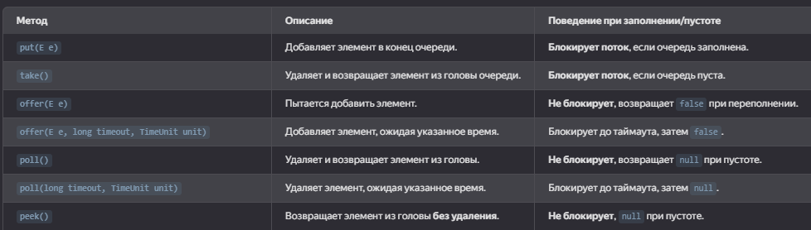
Интерфейс BlockingQueue
Интерфейс BlockingQueue определяет блокирующую очередь, наследующую свойства интерфейса Queue, в которой элементы хранятся в порядке «первый пришел, первый вышел» (FIFO – first in, first out). Реализация данного интерфейса обеспечивает блокировку потока в двух случаях :
при попытке получения элемента из пустой очереди;
при попытке размещения элемента в полной очереди.
Когда поток пытается получить элемент из пустой очереди, то он переводится в состояние ожидания до тех пор, пока какой-либо другой поток не разместит элемент в очереди. Аналогично при попытке положить элемент в полную очередь; поток ставится в ожидание до тех пор, пока другой поток не заберет элемент из очереди и, таким образом, не освободит место в ней. Естественно, понятие "полная очередь" подразумевает ограничение размера очереди.
Notes:
Интерфейс BlockingQueue определяет блокирующую очередь, наследующую свойства интерфейса Queue, в которой элементы хранятся в порядке «первый пришел, первый вышел» (FIFO – first in, first out). Реализация данного интерфейса обеспечивает блокировку потока в двух случаях :
при попытке получения элемента из пустой очереди;
при попытке размещения элемента в полной очереди.
Когда поток пытается получить элемент из пустой очереди, то он переводится в состояние ожидания до тех пор, пока какой-либо другой поток не разместит элемент в очереди. Аналогично при попытке положить элемент в полную очередь; поток ставится в ожидание до тех пор, пока другой поток не заберет элемент из очереди и, таким образом, не освободит место в ней. Естественно, понятие "полная очередь" подразумевает ограничение размера очереди.
Критерий Блокирующая очередь (BlockingQueue) Неблокирующая очередь (ConcurrentLinkedQueue)
Блокировка потоков Да (put, take) Нет (CAS-операции)
Производительность Ниже (из-за блокировок) Выше
Размер очереди Может быть ограничен (ArrayBlockingQueue) Неограничен
Использование Когда нужны строгие гарантии Когда важна скорость

Slide 17

Блокирующие очереди #1
1. ArrayBlockingQueue
Фиксированный размер (capacity)
Основана на массиве
Потокобезопасность через ReentrantLock
2. LinkedBlockingQueue
Может быть ограниченной или неограниченной (по умолчанию: Integer.MAX_VALUE)
Основана на связном списке
Высокая пропускная способность

Slide 18

Блокирующие очереди #2
3. PriorityBlockingQueue
Аналог PriorityQueue, но потокобезопасный
Элементы упорядочиваются через Comparator или Comparable
Неограниченная емкость
4. SynchronousQueue
Очередь без емкости (размер = 0)
Элемент передается напрямую от производителя к потребителю
Полезно для обмена одиночными данными между потоками

Slide 19
Блокирующие очереди #3
3. LinkedTransferQueue
Расширяет BlockingQueue с гарантией, что элемент будет передан потребителю.
Гибрид SynchronousQueue и обычной очереди
Метод transfer() блокируется, пока элемент не будет получен,
4. SynchronousQueue
Очередь без емкости (размер = 0)
Элемент передается напрямую от производителя к потребителю
Полезно для обмена одиночными данными между потоками

Slide 20
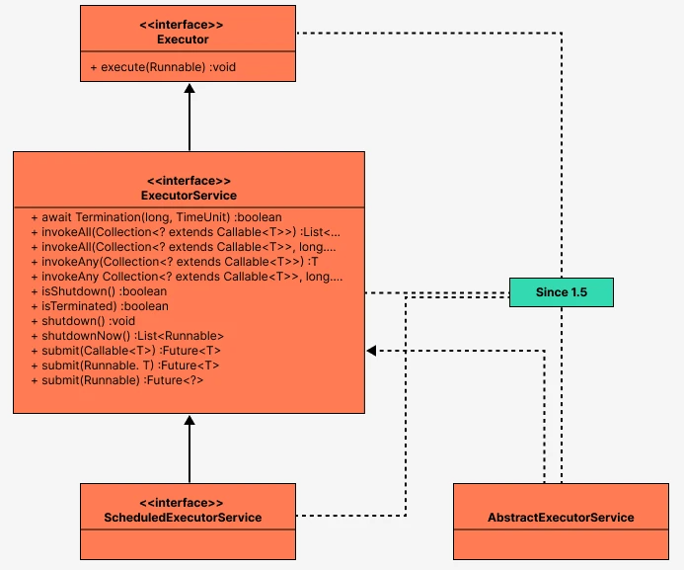
Executor
Notes:
Executor — базовый интерфейс для классов, который реализует запуск Runnable задач. Тем самым обеспечивается помощь с добавлением задачи и способом ее запуска.
ExecutorService — интерфейс, который расширяет свойства Executor и который описывает сервис для запуска Runnable или Callable задач. Методы submit на вход принимают задачу в виде Callable или Runnable, а в качестве возвращаемого значения идет Future, через который ты можешь получить результат.
Метод invokeAll отвечает за выполнение задач с возвращением списка задач с их статусом и результатами завершения.
Метод invokeAny отвечает за выполнение задач с возвращением результата успешно выполненной задачи (то есть без создания исключения), если таковые имеются.
ScheduledExecutorService — данный интерфейс добавляет возможность запускать отложенные задачи с определенной задержкой или определенным периодом.
AbstractExecutorService — абстрактный класс для построения ExecutorService'a. Внутри есть имплементация методов submit, invokeAll, invokeAny. От этого класса наследуются ThreadPoolExecutor, ScheduledThreadPoolExecutor и ForkJoinPool.

Slide 24
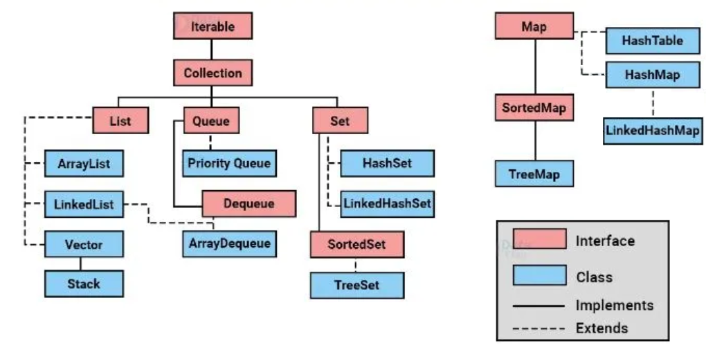
Коллекции
Notes:
Базовые понятия
- На вершине иерархии в Java Collection Framework располагаются 2 интерфейса: Collection и Map. Эти интерфейсы разделяют все коллекции, входящие во фреймворк на две части по типу хранения данных: простые последовательные наборы элементов и наборы пар «ключ — значение» (словари).
Collection — этот интерфейс находится в составе JDK c версии 1.2 и определяет основные методы работы с простыми наборами элементов, которые будут общими для всех его реализаций (например size(), isEmpty(), add(E e) и др.). Интерфейс был слегка доработан с приходом дженериков в Java 1.5. Также, в версии Java 8, было добавлено несколько новых методов для работы с лямбдами (такие как stream(), parallelStream(), removeIf(Predicate<? super E> filter) и др.).

Slide 25
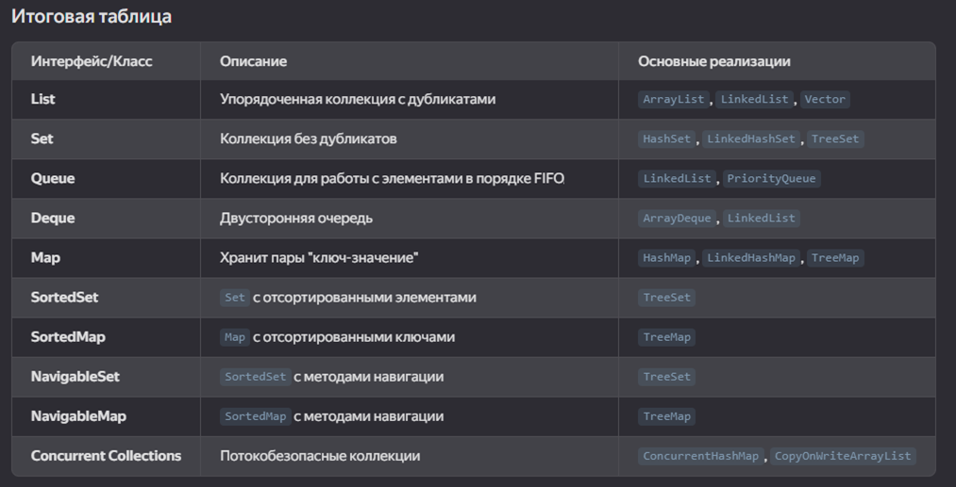
Коллекции

Slide 26
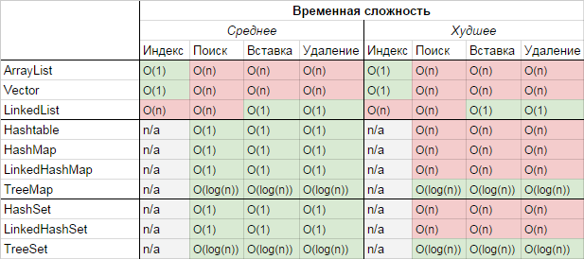
Коллекции - сложность

Slide 27
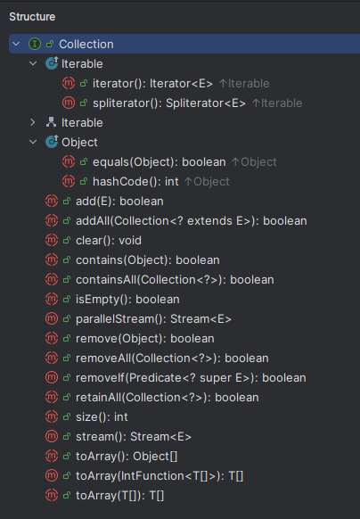
Collection
Collection — этот интерфейс находится в составе JDK c версии 1.2 и определяет основные методы работы с простыми наборами элементов, которые будут общими для всех его реализаций (например size(), isEmpty(), add(E e) и др.). Интерфейс был слегка доработан с приходом дженериков в Java 1.5.
Также, в версии Java 8, было добавлено несколько новых методов для работы с лямбдами (такие как stream(), parallelStream(), removeIf(Predicate<? super E> filter) и др.).
Важно также отметить, что эти методы были реализованы непосредственно в интерфейсе как default-методы.
Notes:
Collection — этот интерфейс находится в составе JDK c версии 1.2 и определяет основные методы работы с простыми наборами элементов, которые будут общими для всех его реализаций (например size(), isEmpty(), add(E e) и др.). Интерфейс был слегка доработан с приходом дженериков в Java 1.5. Также, в версии Java 8, было добавлено несколько новых методов для работы с лямбдами (такие как stream(), parallelStream(), removeIf(Predicate<? super E> filter) и др.).

Slide 28
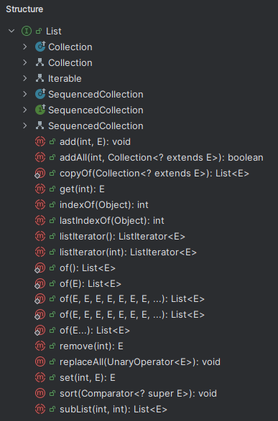
List<>
Упорядоченная коллекция (последовательность), которая позволяет хранить дубликаты элементов. Элементы доступны по индексу.
Основные реализации:
ArrayList: Реализация на основе динамического массива. Быстрый доступ по индексу, но медленные вставка и удаление в середине списка.
LinkedList: Реализация на основе двусвязного списка. Быстрые вставка и удаление в начале и конце списка, но медленный доступ по индексу.
Vector: Устаревшая синхронизированная версия ArrayList.
Stack: Наследует Vector и реализует структуру данных "стек" (LIFO).

Slide 29

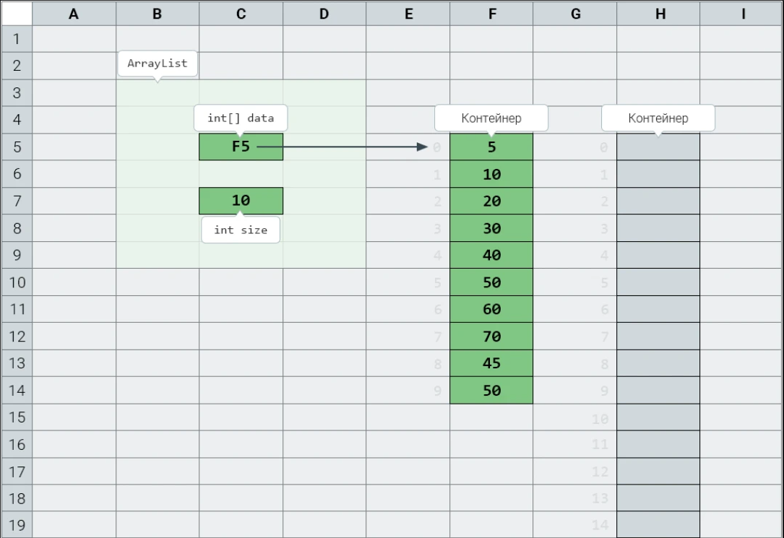
ArrayList устройство
Внутри каждого объекта ArrayList есть два поля:
Массив со списком элементов
Переменная size, которая хранит количество элементов списка
Если при добавлении очередного элемента в список в массиве уже нет места, в методе add() происходит следующее:
создается новый массив в полтора раза длиннее предыдущего
в него копируются все элементы из существующего массива
в объекте ArrayList вместо старого массива сохраняется ссылка на новый.
В 10-ю ячейку нового массива записывается переданный элемент
size увеличивается на 1 и теперь будет равняться 11
Notes:
Предыстория
Начну с небольшой предыстории. Программистам очень не нравилось одно свойство массива — его размер нельзя изменять. Что делать, если нужно сохранить в массиве ещё три элемента, а свободное место только одно?
Единственным решением проблемы нехватки места в массиве было создание массива очень большого размера, чтобы все элементы туда точно поместились. Но это часто приводило к нерациональному расходу памяти. Если обычно в массиве хранилось два-три элемента, но был хотя бы мизерный шанс, что там их будет 100, приходилось создавать массив на 100 элементов.
Коллекции, в отличие от массивов, не могут хранить примитивные типы: только типы-классы. Поэтому если вам нужна коллекция с типом int, используйте вместо него тип-обертку — Integer.
ArrayList — самый распространённый класс в Java для хранения элементов. Так как же устроен этот ArrayList и почему он так всем нравится?
Устройство ArrayList простое и гениальное по своей сути. Внутри каждого объекта ArrayList есть два поля:
Массив со списком элементов
Переменная size, которая хранит количество элементов списка
Внутри объекта ArrayList содержится самый обычный массив! Но не только. Там есть еще переменная size, которая хранит длину списка. Вот как это работает:
Изначально длина массива внутри списка — 10 элементов. А переменная size равна 0.
Если в список добавить элемент, он будет сохранен в 0-ю ячейку массива, а size увеличится до 1.

Slide 30
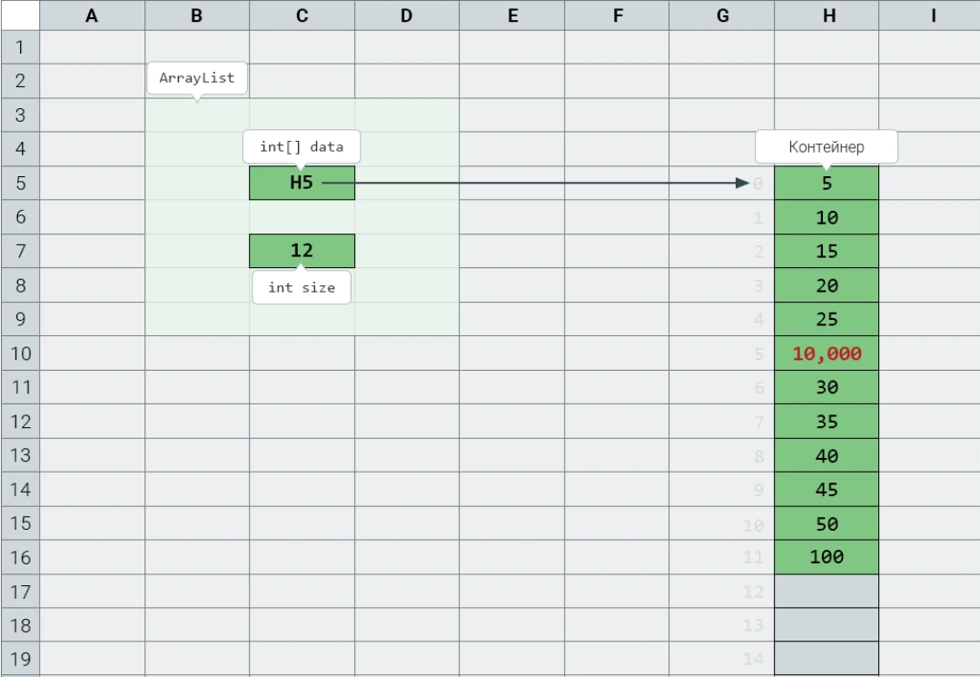
ArrayList устройство
При вставке в середину
Все элементы массива начиная с 5-го будут сдвинуты (скопированы) на 1 элемент к концу массива.
записывается в 5-ю ячейку значение 10,000.
Операция удаления аналогична вставке, только процесс обратный.
Notes:
ArrayList — самый распространённый класс в Java для хранения элементов. Так как же устроен этот ArrayList и почему он так всем нравится?
Устройство ArrayList простое и гениальное по своей сути. Внутри каждого объекта ArrayList есть два поля:
Массив со списком элементов
Переменная size, которая хранит количество элементов списка
Внутри объекта ArrayList содержится самый обычный массив! Но не только. Там есть еще переменная size, которая хранит длину списка. Вот как это работает:
Изначально длина массива внутри списка — 10 элементов. А переменная size равна 0.
Если в список добавить элемент, он будет сохранен в 0-ю ячейку массива, а size увеличится до 1.

Slide 31
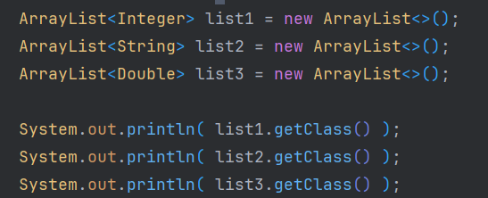
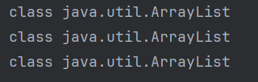
Операции ArrayList
Внутри каждого объекта типа ArrayList хранится обычный массив элементов.
Когда вы считываете элементы из ArrayList, он считывает их со своего внутреннего массива. Когда записываете — записывает их во внутренний массив.
У класса ArrayList отсутствуют все недостатки, которые есть у массивов. Он умеет:
Хранить элементы определенного типа
Динамически менять размер списка
Добавлять элементы в конец списка
Вставлять элементы в начало и середину списка
Удалять элементы из любого места списка

Slide 32
Операции ArrayList
Методы | Описание
void add(тип value) | Добавляет в список переданный элемент
void add(int index, тип value) | Добавляет элемент в определенное место списка.
тип get(int index) | Возвращает элемент, который находится под номером index
void set(int index, тип value) | Меняет значение элемента с номером index на value
тип remove(int index) | Удаляет элемент под номером index. Возвращает удаленный элемент.
boolean remove(тип value) | Удаляет элемент: нужно передать сам элемент в список. Если таких элементов несколько, будет удален первый из них.
void clear() | Очищает список — удаляет все элементы из списка.
boolean contains(тип value) | Проверяет, содержится ли в списке элемент value.
boolean isEmpty() | Проверяет, пустой список или нет. Равна ли длина списка нулю.
int size() | Возвращает размер списка — количество элементов списка.
тип[] toArray(тип[] array) | Возвращает массив, содержащий те же элементы, что и список. Массив нужно передать в метод.
void sort(Comparator<? super E> c) | Выполняет сортировка в соответствии с переданным компоратором
Notes:
Предыстория
Начну с небольшой предыстории. Программистам очень не нравилось одно свойство массива — его размер нельзя изменять. Что делать, если нужно сохранить в массиве ещё три элемента, а свободное место только одно?
Единственным решением проблемы нехватки места в массиве было создание массива очень большого размера, чтобы все элементы туда точно поместились. Но это часто приводило к нерациональному расходу памяти. Если обычно в массиве хранилось два-три элемента, но был хотя бы мизерный шанс, что там их будет 100, приходилось создавать массив на 100 элементов.

Slide 33
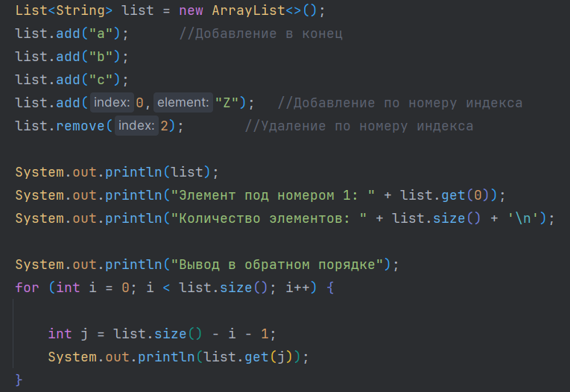
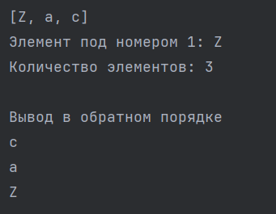
Базовые действия
Ключевые отличия ArrayList от массивов:
Добавление элемента в список
Вставка элемента в середину списка
Поиск элемента в списке
Удаление элемента из списка
Notes:
В принципе можно провести четкую аналогию. Причем в массиве все даже как-то короче и понятнее что-ли. Но и в ArrayList не сильно сложно: получить элемент — метод get(), изменить элемент — метод set(), получить длину списка — метод size().
Так зачем программисты используют класс ArrayList?
Конечно же, все дело в остальных методах, которых у массива нет и не будет:
Добавление элемента в список
Вставка элемента в середину списка
Поиск элемента в списке
Удаление элемента из списка

Slide 34

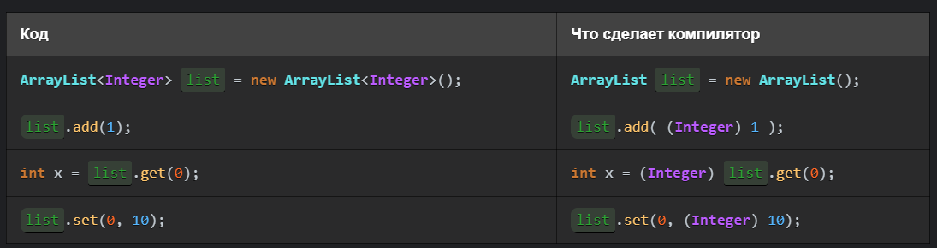
Generics – типы
Под дженериками в Java подразумевают возможность добавлять к типам типы-параметры. Таким образом получаются сложные составные типы.
У классов может быть не один тип параметр, а несколько.
Также сложные типы тоже можно использовать в качестве параметров.
Notes:
4. Как работают Generics
На самом деле Generics работают до ужаса примитивно.
Компилятор просто заменяет тип с параметром на него же, только без параметра. А при взаимодействии с его методами добавляет операцию приведения типа к типу-параметру:
Т.е. по сути дженерики — это такая разновидность синтаксического сахара, как и autoboxing, только побольше. При autoboxing компилятор за нас добавляет методы для преобразования типа int к Integer и обратно, а для generics добавляет операторы приведения типа.
После того, как компилятор скомпилировал ваш код с дженериками, в нем все классы с параметрами были преобразованы просто в классы и операторы приведения типа. Информация о том, какие изначально были типы-параметры у переменных сложных типов, потерялась. Этот эффект еще называют стиранием типов.
У классов может быть не один тип параметр, а несколько.
Также сложные типы тоже можно использовать в качестве параметров.

Slide 35
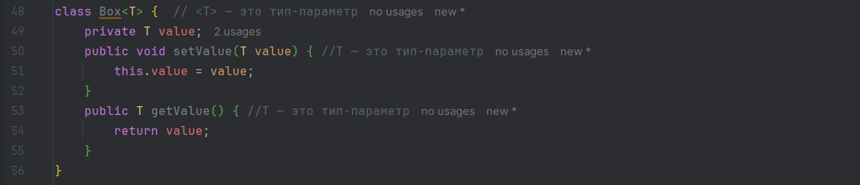
Generics – Параметризованные классы
Для обозначения дженерик-типа в классе Box мы использовали латинскую букву T. Это необязательно, то есть можно было бы использовать любую другую букву или даже слово — Box<MyType>.
Аналогично параметризуются интерфейсы.
Тем не менее есть набор рекомендаций от Oracle о том, когда какие обозначения лучше использовать в дженериках. Вот они:
E — element, для элементов параметризованных коллекций;
K — key, для ключей map-структур;
V — value, для значений map-структур;
N — number, для чисел;
T — type, для обозначения типа параметра в произвольных классах;
S, U, V и так далее — применяются, когда в дженерик-классе несколько параметров.
Notes:
, когда объявляется параметр типа, он указывается в угловых скобках.

Slide 36
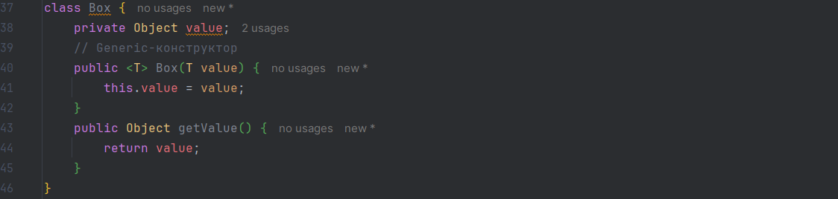
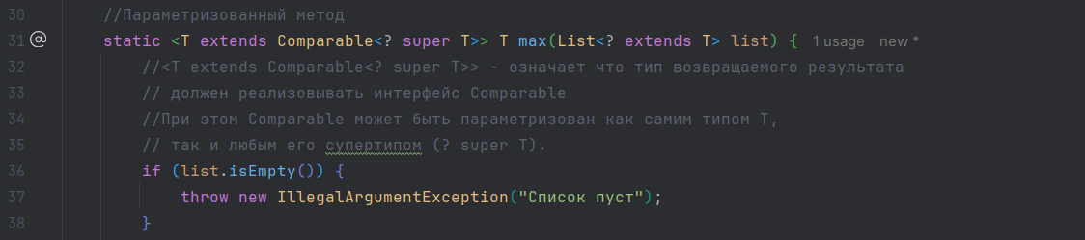
Generics – Параметризованные методы и конструкторы
Параметризованные конструкторы
Параметризованные методы
Notes:
В Java можно создавать generic-конструкторы, которые позволяют параметризовать конструктор типами, даже если сам класс не является generic.
Это полезно, когда нужно создать объект с гибкими типами данных, не делая весь класс generic.

Slide 37
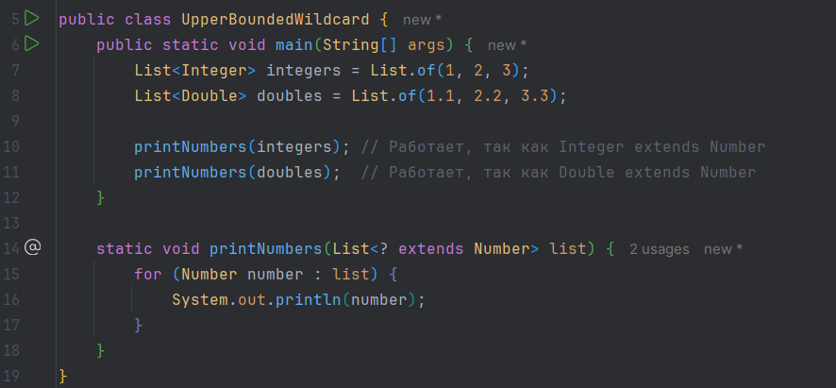
Upper Bounded Wildcard (? extends T)
Wildcard с верхней границей означает, что тип может быть T или любым его подтипом. Это полезно для чтения элементов из коллекции.
Особенности:
Можно читать элементы как T (в данном случае Number) и использовать методы и т.д..
Нельзя добавлять элементы (кроме null), так как точный тип неизвестен.
Notes:
В Java wildcard (джокер) — это специальный символ ?, который используется в generics для представления неизвестного типа. Wildcard позволяет создавать более гибкие и универсальные конструкции, особенно когда вы работаете с коллекциями или методами, которые должны принимать или возвращать объекты разных типов.
Основные виды Wildcard
<?> — неограниченный wildcard Представляет любой тип. Полезен, когда тип не важен, или вы хотите работать с коллекцией, содержащей объекты любого типа.
<? extends T> — upper bounded wildcard (ограничение сверху) Представляет любой тип, который является подклассом T (включая сам T). Полезен для чтения данных из коллекции.
<? super T> — lower bounded wildcard (ограничение снизу) Представляет любой тип, который является суперклассом T (включая сам T). Полезен для записи данных в коллекцию.
Можно порассуждать,
List<? extends Number> list – означает что может приехать любой типо начиная от Number и дальше по дереву наследования. А это значит, что можно вполне себе использовать методы Number
List<? extends Number>:
Это список, который может содержать объекты любого типа, являющегося подтипом Number (например, Integer, Double, Float и т.д.).
Однако компилятор не знает точный тип элементов в src. Он знает только, что это какой-то подтип Number.

Slide 38
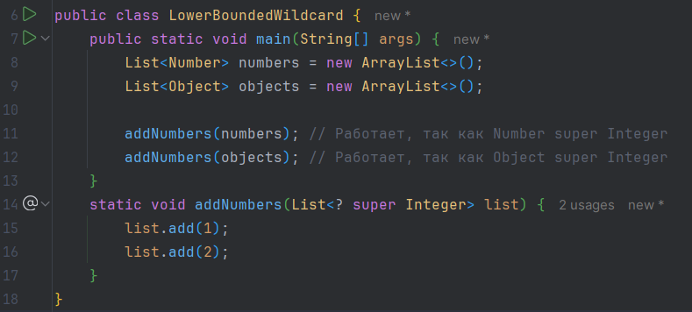
Lower Bounded Wildcard (? super T)
Wildcard с нижней границей означает, что тип может быть T или любым его супертипом. Это полезно для записи элементов в коллекцию.
Особенности:
Можно добавлять элементы типа T (в данном случае Integer).
Можно читать элементы только как Object, так как точный тип неизвестен.
Notes:
Нужно порассуждать.
Если List<? super Integer> list, значит это может быть лист в том числе и объектов, а значит любой элемент, который мы добавляем должен без проблем каститься в цепочку зависимости от INTEGER
List<? super Integer>:
Это список, который может содержать объекты типа Integer или любого его супертипа (например, Number, Object).
Компилятор гарантирует, что в такой список можно безопасно добавлять только объекты типа Integer или его подтипов.

Slide 39
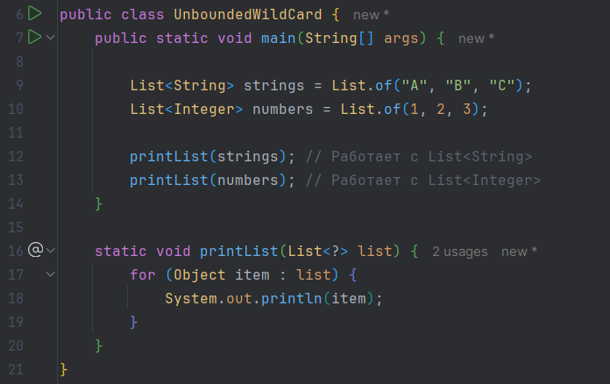
Unbounded Wildcard (?)
Неограниченный wildcard означает, что тип может быть любым. Это полезно, когда вы хотите работать с коллекцией, но тип элементов не важен.
Особенности:
Можно читать элементы как Object.
Нельзя добавлять элементы (кроме null), так как тип неизвестен.

Slide 40
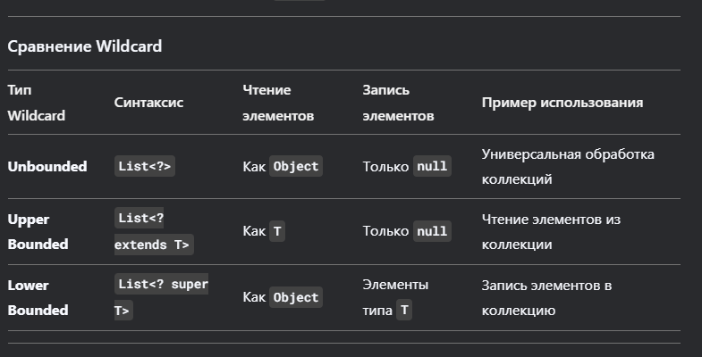
Сравнение Wildcard
Итог:
? — неограниченный wildcard, подходит для универсальной обработки коллекций.
? extends T — wildcard с верхней границей, подходит для чтения элементов.
? super T — wildcard с нижней границей, подходит для записи элементов.

Slide 41
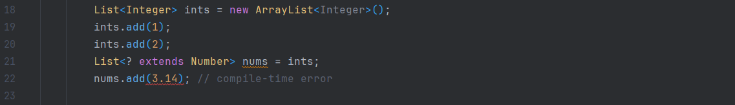
Generics – Wildcards PECS
Почему в примере ниже compile-time error? Какое значение можно добавить в список nums?
Почему в примере ниже compile-time error? Какое значение можно добавить в список nums?
Чтобы было легче запомнить, когда какой wildcard использовать, существует принцип PECS — Producer Extends Consumer Super.
Если мы объявили wildcard с extends, то это producer. Он только «продюсирует», предоставляет элемент из контейнера, а сам ничего не принимает.
Если же мы объявили wildcard с super — то это consumer. Он только принимает, а предоставить ничего не может.
Notes:
Если контейнер объявлен с wildcard ? extends, то можно только читать значения.
В список нельзя ничего добавить, кроме null. Для того чтобы добавить объект в список нам нужен другой тип wildcard — ? Super
2) Нельзя прочитать элемент из контейнера с wildcard ? super, кроме объекта класса Object
Можно заменить на OBJECT вовращаемый тип, и тогда норм
public static <T> Object getFirst(List<? super T> list) { return list.get(0); }

Slide 42
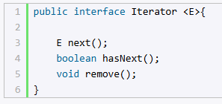
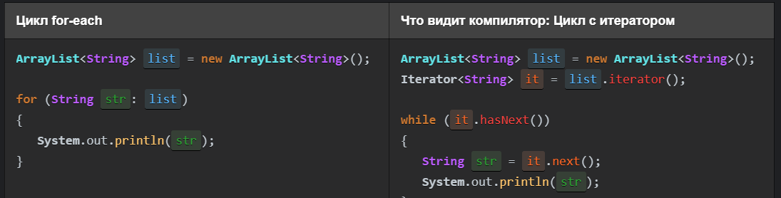
Итератор
Одним из ключевых методов интерфейса Collection является метод Iterator<E> iterator(). Он возвращает итератор - то есть объект, реализующий интерфейс Iterator.
Метод | Описание
Тип next() | Возвращает очередной элемент коллекции
boolean hasNext() | Проверяет, есть ли еще не пройденные элементы
void remove() | Удаляет текущий элемент коллекции
Notes:
Реализация интерфейса предполагает, что с помощью вызова метода next() можно получить следующий элемент.
С помощью метода hasNext() можно узнать, есть ли следующий элемент, и не достигнут ли конец коллекции.
И если элементы еще имеются, то hasNext() вернет значение true.
Метод hasNext() следует вызывать перед методом next(), так как при достижении конца коллекции метод next() выбрасывает исключение NoSuchElementException.
И метод remove() удаляет текущий элемент, который был получен последним вызовом next().
Когда компилятор встретит в вашем коде цикл for-each, он просто заменит его на код справа: добавит метод получения итератора и все недостающие вызовы методов.
Программисты очень любят цикл for-each и практически всегда используют его, когда нужно обойти все элементы коллекции.

Slide 43
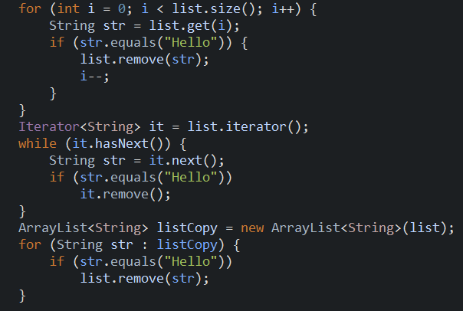
Итератор - Удаление
При работе с for each нельзя одновременно «идти по коллекции циклом» и удалять из нее элементы. Это все именно из-за устройства итератора.
В новых коллекциях, добавленных в библиотеке concurrency, устройство итератора переработано, поэтому там такой проблемы нет.
1 Использование другого цикла
Если вы обходите коллекцию ArrayList, можете воспользоваться обычным циклом со счетчиком i.
Однако этот вариант не подходит для коллекций HashSet и HashMap
2 Явное использование итератора
Можно использовать итератор явно и задействовать его метод remove().
3 Использование копии коллекции
Также вы можете создать копию коллекции и использовать в цикле for-each коллекцию-копию, а удалять элементы из оригинальной коллекции.
Notes:
Реализация интерфейса предполагает, что с помощью вызова метода next() можно получить следующий элемент.
С помощью метода hasNext() можно узнать, есть ли следующий элемент, и не достигнут ли конец коллекции.
И если элементы еще имеются, то hasNext() вернет значение true.
Метод hasNext() следует вызывать перед методом next(), так как при достижении конца коллекции метод next() выбрасывает исключение NoSuchElementException.
И метод remove() удаляет текущий элемент, который был получен последним вызовом next().
Когда компилятор встретит в вашем коде цикл for-each, он просто заменит его на код справа: добавит метод получения итератора и все недостающие вызовы методов.
Программисты очень любят цикл for-each и практически всегда используют его, когда нужно обойти все элементы коллекции.

Slide 44
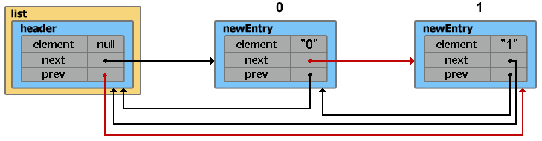
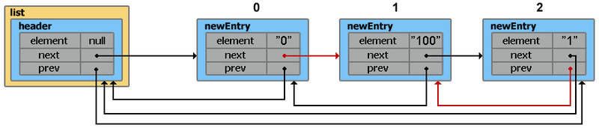
LinkedList
LinkedList — реализует интерфейс List. Является представителем двунаправленного списка, где каждый элемент структуры содержит указатели на предыдущий и следующий элементы. Итератор поддерживает обход в обе стороны.
Реализует методы получения, удаления и вставки в начало, середину и конец списка. Позволяет добавлять любые элементы в том числе и null.

Slide 45
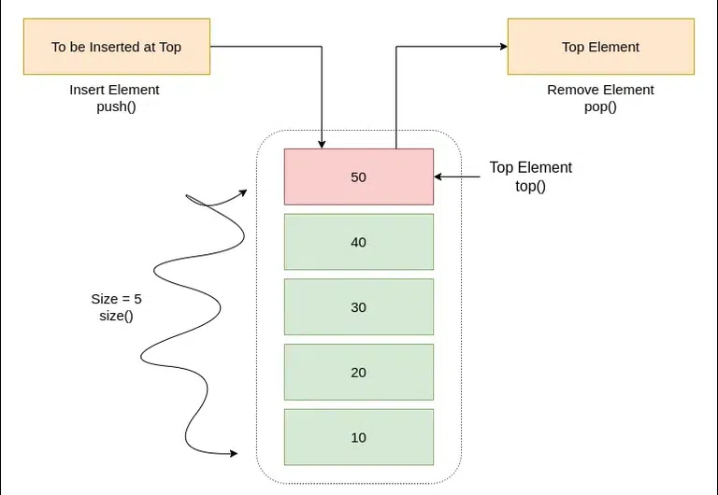
Stack
Конструкторы
Stack() создает пустой список
Класс Stack – это подкласс Vector, который реализует стандартный стек last-in, first-out.
В Java Stack только определяет стандартный конструктор, который создает пустой стек. Stack включает все методы, определённые Vector, и самостоятельно добавляет несколько своих собственных.
Классы Stak как и Vector часто считаются устаревшими коллекциями. У них есть преимущество в синхронизации перед ArrayList, но для потокобезопасности рекомендуется использовать другие объекты из библиотек concurrent.
Методы | Описание
boolean empty() | Проверяет, является ли стек пустым. Возвращает true, если стек пустой. Возвращает false, если стек содержит элементы.
Object peek() | Возвращает элемент, находящийся в верхней части стэка, но не удаляет его.
Object pop() | Возвращает элемент, находящийся в верхней части стэка, удаляя его в процессе.
Object push(Object element) | Вталкивает элемент в стек. Элемент также возвращается.
int search(Object element) | Ищет элемент в стеке. Если найден, возвращается его смещение от вершины стека. В противном случае возвращается 1.

Slide 46
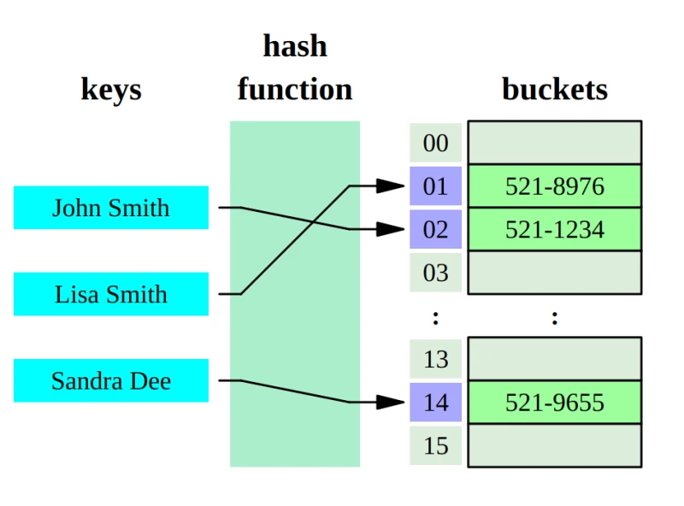

HashMap
В HashMap хеш-таблица реализована на основе массива (а если точнее — динамического, так как таблица может расширяться) односвязных списков.
По сути, мы получаем хеш-код ключа в результате работы метода hashCode(), который затем модифицируется, а внутри с помощью дополнительного метода полученные значения распределяются по нужным ячейкам. Элементы массива (ячейки) еще называются корзинами «buckets», которые используются для хранения отдельно взятых узлов.
Каждый из бакетов представляет из себя коллекцию (список или дерево). Узел представляет собой объект вложенного класса Node (или TreeNode при древовидной структуре). По сути, внутри ячейки массива лежит LinkedList, только список односвязный, либо красное-черное дерево, которое лежит в основе реализации другого класса — TreeMap.
threshold — предельное количество элементов, при достижении которого размер хэш-таблицы увеличивается вдвое. Рассчитывается по формуле (capacity * loadFactor);
сapacity –число корзин
Notes:
Хеш-таблицей называется структура данных, реализующая интерфейс ассоциативного массива (абстрактная модель «ключ – значение» или entry), которая обеспечивает очень быструю вставку и поиск: независимо от количества элементов вставка и поиск (а иногда и удаление) выполняются за время, близкое к константе – O(1). По сути, это обычный массив, где местоположение элемента зависит от значения самого элемента. Связь между значением элемента и его позицией в хеш-таблице задает хеш-функция.
Хеш-функция получает входную часть данных, которую мы называем ключом, а на выходе она выдает целое число, известное как хеш-значение (или хеш-код). Затем, хеш-значение привязывает наш ключ к определенному индексу хеш-таблицы. Для основных операций: вставки, поиска и удаления мы используем одну и ту же хеш-функцию, поэтому эти операции осуществляются довольно быстро. По этой причине важно, чтобы хеш-функция вела себя последовательно и выводила один и тот же индекс для одинаковых входных данных.
Стоит отметить, что полученный хеш-код может быть огромным числовым значением, а исходный массив условно рассчитан только на 16 элементов. Не создавать же массив на миллиард элементов, чтобы добавить туда всего десять? Поэтому мы этот хеш-код должны как-то трансформировать в значения от 0 до 15 (если размер массива 16). И вот для этого используются дополнительные преобразования. Таким образом, мы генерируем индекс для минимизации размера массива.
Например, в HashMap до Java 8 использовался вот такой дополнительный метод для нахождения нужной ячейки:
static int indexFor(int h, int length) {
return h & (length-1);
}
На вход он принимал хеш-код полученный в результате работы hashCode() и длину внутреннего массива (количество ячеек). А возвращал результат «хеш-код» –> побитовое «И» –> (длина массива – 1).

Slide 47
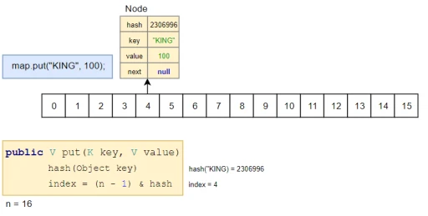
HashMap – put()
Создается объект HashMap
Добавляется новый объект через put()
Вычисляется Хеш-код ключа по его Хэш функции
Создается внутренняя хеш-таблица(массив Node) на N элементов (по умолчанию 16)
На основании Хеш-ключа определяется индекс бакета
Создается новый Node и добавляется в бакет
Проверяется на превышение количества элементов, при необходимости делается resize()

Slide 48
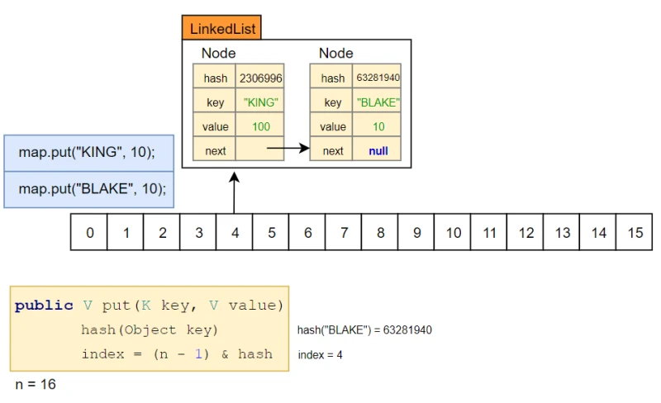
HashMap - коллизии
При возникновении коллизий
1) проверяем с помощью методов hashCode() и equals(), что оба ключа одинаковы.
2) если ключи одинаковы, заменить текущее значение новым.
3) иначе связать новый и старый объекты с помощью структуры данных "связный список", указав ссылку на следующий объект в текущем и сохранить оба под нужным индексом; либо осуществить переход к древовидной структуре
Если число элементов в бакете >= 7, то произойдет переход к древовидной структре, но при условии, что размер таблицы >= 64. Если < 64, то произойдет resize() с пересчитыванием хеш-ключей

Slide 49
HashMap - методы
Методы | Описание
void put(ТКлюч key, ТЗначение value) | Добавляет в коллекцию пару (key, value)
ТЗначение get(ТКлюч key) | Возвращает значение по ключу.
boolean containsKey(ТКлюч key) | Проверяет наличие ключа в коллекции
boolean containsValue(ТЗначение value) | Проверяет наличие значения в коллекции
ТЗначение remove(ТКлюч key) | Удаляет элемент из коллекции
void clear() | Очищает коллекцию: удаляет все элементы
int size() | Возвращает количество пар элементов в коллекции
Set<ТКлюч> keySet() | Возвращает множество ключей коллекции
Collection<ТЗначение> values() | Возвращает множество элементов коллекции
Set<Map.Entry<TКлюч, TЗначение>> entrySet() | Возвращает все значения коллекции в виде множества (Set) пар (Map.Entry).

Slide 50
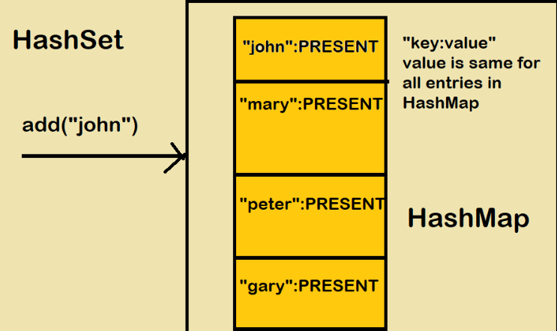
HashSet
HashSet в Java - это реализация интерфейса Set, который использует хэш-таблицы для хранения элементов коллекции. HashSet не гарантирует порядок элементов при их переборе, и не допускает хранение дублирующихся элементов.
Может хранить NULL – значения;
Порядок добавления элементов вычисляется с помощью хэш-кода;
HashSet также реализует интерфейсы Serializable и Cloneable.
Метод | Описание
boolean add(Тип value) | Добавляет элемент value в коллекцию
boolean remove(Тип value) | Удаляет элемент value из коллекции. Возвращает true, если там такой элемент был
boolean contains(Тип value) | Проверяет, есть ли в коллекции элемент value
void clear() | Очищает коллекцию: удаляет все элементы
int size() | Возвращает количество элементов в коллекции
Notes:
Класс HashSet реализует интерфейс Set, основан на хэш-таблице, а также поддерживается с помощью экземпляра HashMap.
В HashSet элементы не упорядочены, нет никаких гарантий, что элементы будут в том же порядке спустя какое-то время.
Операции добавления, удаления и поиска будут выполняться за константное время при условии, что хэш-функция правильно распределяет элементы по «корзинам».
Все классы, реализующие интерфейс Set, внутренне поддерживаются реализациями Map.
HashSet хранит элементы с помощью HashMap. Хоть и для добавления элемента в HashMap он должен быть представлен в виде пары «ключ-значение», в HashSet добавляется только значение.
На самом деле значение, которые мы передаем в HashSet, является ключом к объекту HashMap, а в качестве значения в HashMap используется константа. Таким образом, в каждой паре «ключ-значение» все ключи будут иметь одинаковые значения.

Slide 51
SET
Коллекция Set создана для хранения множества элементов. Поэтому ее так и называют Set (множество).
Операции над множеством
С множеством можно делать только три операции: добавлять элементы во множество, удалять элементы из множества и проверять, есть ли во множестве определенный элемент. Все.
Отсутствие порядка
У элементов этой коллекции нет номеров. Нельзя получить элемент по его индексу или записать значение в коллекцию по определенному индексу. Методов get() и set() у множества нет.
Уникальность элементов
Все элементы множества уникальны. В отличие от списка, во множестве один элемент может быть только раз. Объект или находится во множестве, или нет: третьего не дано. Нельзя во «множество цветов» трижды добавить «черный цвет». Он там либо есть, либо его нет.
Поиск элементов
Когда вы добавляете во множество новый элемент, удаляете элемент, или проверяете наличие элемента, внутри метода выполняется поиск элемента. Элементы коллекции и переданный элемент сравниваются сначала по hashCode(), а если hashCode() совпадают, по equals.

Slide 52
класс Collections
Методы | Описание
addAll(colls, e1, e2, e3, ..) | Добавляет в коллекцию colls элементы e1, e2, e3,...
fill(list, obj) | Заменяет в переданном списке все элементы на obj
nCopies(n, obj) | Возвращает список, состоящий из n копий объекта obj
replaceAll(list, oldVal, newVal) | Заменяет в списке list все значения oldVal на newVal
copy(dest, src) | Копирует все элементы из списка src в список dest (Нужно убедиться в достаточном размере Destination)
reverse(list) | Разворачивает список задом наперед
sort(list) | Сортирует список в порядке возрастания
rotate(list, n) | Циклично сдвигает элементы списка list на n элементов
shuffle(list) | Случайно перемешивает элементы списка
min(colls) | Находит минимальный элемент коллекции colls
max(colls) | Находит максимальный элемент коллекции colls
frequency(colls, obj) | Определяет, сколько раз элемент obj встречается в коллекции colls
binarySearch(list, key) | Ищет элемент key в отсортированном списке, возвращает индекс.
disjoint(colls1, colls2) | Возвращает true, если у коллекций нет общих элементов
Многие из этих методов работают не с классами ArrayList, HashSet и HashMap, а с их интерфейсами: Collection<T>, List<T>, Map<K, V>.

